Slide 1
приложение для мониторинга цен на Московской бирже
Изучение приложения как технической системы
Работа выполнена студентом группы ИВМ-24 Морозов А. А.
Преподаватель к. э. н. доцент Смирнова Т. В.

Slide 2

Объект исследования и его границы
Приложение использует сеть Интернет и за счёт этого пользователь будет получать актуальную информацию с серверов Московской биржи. Границей в данном случае будет само приложение и сервера.

Slide 3
Кто взаимодействует с системой?
С приложением взаимодействуют несколько субъектов:
Пользователь – человек, который использует приложение для мониторинга и анализа цен на активы с московской биржи;
Разработчик ПО – команда программистов, которые разрабатывают, тестируют и занимаются отладкой приложения;

Slide 4
Функции и структура системы
Функции системы
Основными функциями приложения для мониторинга цен на Московской бирже являются: сбор и хранение биржевых данных в режиме реального времени, аналитическая обработка информации, построение визуальных представлений и предоставление пользовательского интерфейса
Структура системы
Система имеет модульную структуру, состоящую из следующих ключевых компонентов: модуль сбора данных, модуль аналитики и визуализации и интерфейс взаимодействия с пользователями.

Slide 5
Критерии и ограничения системы
Целевые критерии
Ограничения
Условия существования
Приложение должно обеспечивать актуальность, точность и полноту отображаемых биржевых данных, а также быстроту и удобство взаимодействия пользователей с системой.
Основными ограничениями системы являются: доступность и надежность источников данных, вычислительные мощности для обработки больших объемов информации, а также соответствие применимым нормативным требованиям.
Система должна быть совместима с современными операционными системами и браузерами, обеспечивать безопасность и конфиденциальность данных пользователей, а также адаптироваться к изменениям на фондовом рынке.

Slide 6
Блок-схема работы приложения

Slide 7
Аналоги
Параметр | Аналоги |  |  |  | «Stock Search App»
 | «MOEX TRADE SE 3.0» | «MOEX Trade TI 3.0» | Web-сайт «Московская биржа» | Web-сайт «Т-Инфестиции»
Дружественный интерфейс | Нет | Нет | Да | Да | Да
Актуальная информация | Да | Да | Нет | Нет | Да
Визуализация данных | Нет | Нет | Да | Да | Да
Инструменты для аналитики | Нет | Нет | Нет | Нет | Да
Мат. прогноз цены бумаги | Нет | Нет | Нет | Нет | Да

Slide 8
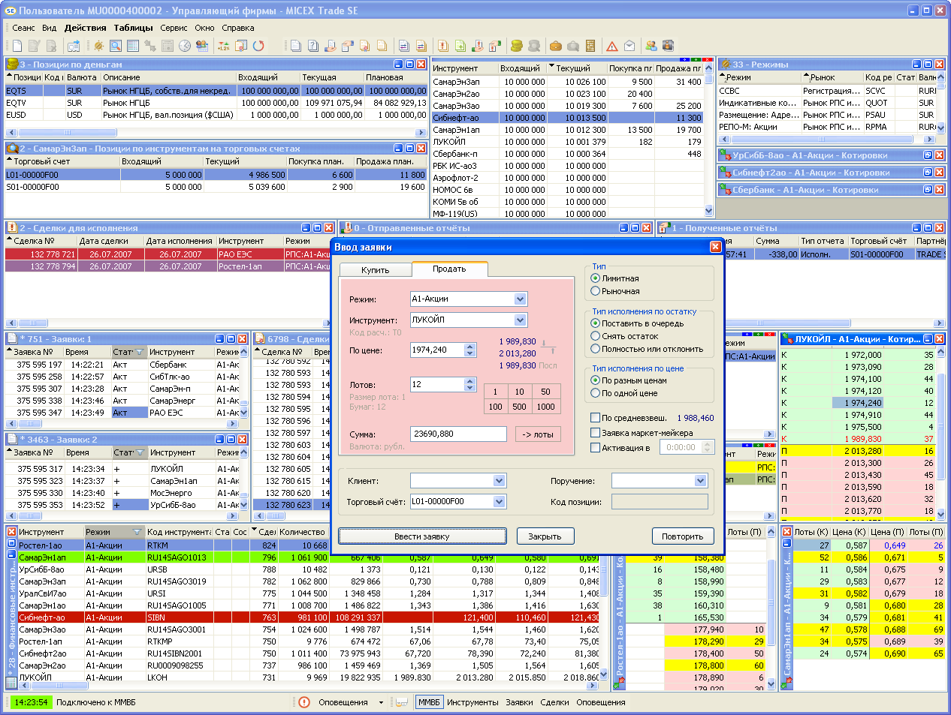
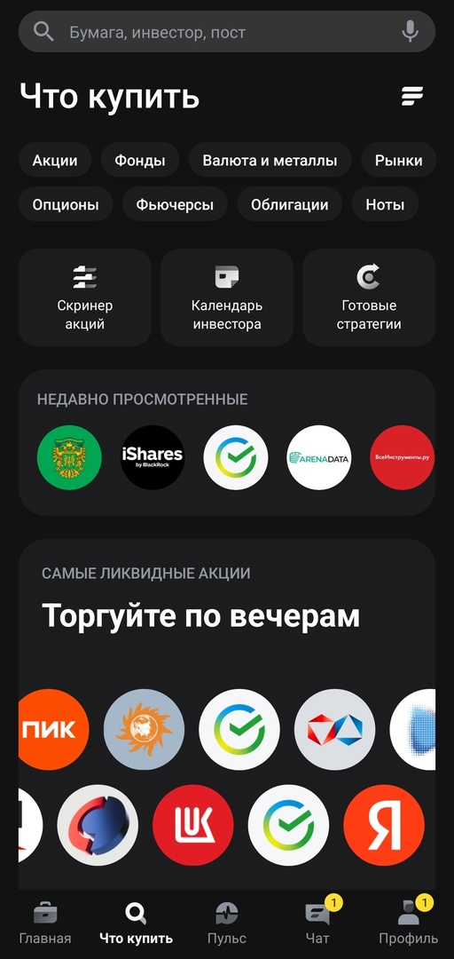
Было и Стало

Slide 9
Будущее таких приложений
Вариант 1
Вариант 2
Регулятор в лице ЦБ РФ разрешит московской бирже создать своё приложение не только для мониторинга, но и для торговли ценными бумагами, что вызовет монополизацию рынка
Дальнейшее развитие брокерских приложений с увеличением функциональности. Например, всё большее внедрении ИИ.

Slide 10
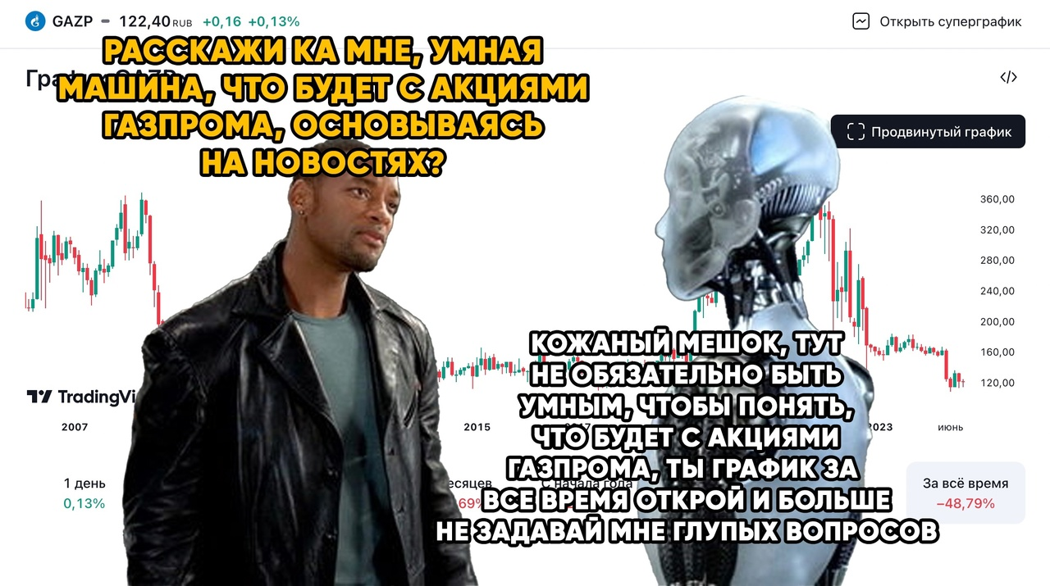
ИИ

Slide 11
Итоговая характеристика системы
Данная система является открытой;
Система сложная;
По степени сложности является простой динамической структурой

